Slide 1
Circulaire economie
De leefbare stad | les 3

Slide 2
Vandaag
Periode overzicht
Herhaling
Gedrag
Kwaliteiten vervorming Overtuigingen
Gedragseconomie
Design a better business

Slide 3
1. Periode overzicht
Deze periode gaan we ons bezighouden met gedragsverandering en een breder beeld krijgen van de economie.
Week | Onderwerp(en)
1. | Introductieweek
2. | Impact Gedrag; vorming van gedrag, normen en waarden
3. | Opdracht nudging; Design a better business Gedrag; vorming van gedrag, Kwaliteiten vervorming Tools circonl en (gedrags)economie deel I
4. | Gedrag; vorming van gedrag, overtuigingen Circulariteit meten (gedrags)economie deel II
5. | Gedrag; vorming van gedrag, vaardigheden Meervoudige waardencreatie en (gedrags)economie deel III
6. | Gedrag; vorming van gedrag, zin en doel Waardebehoud en (gedrags)economie deel IV
7. | Gedrag; vorming van gedrag, identiteit (gedrags)economie deel V
8. | Gedrag; vorming van gedrag en gedragsverandering (gedrags)economie deel VI
9. | Herhaling
10. | Kennistoets

Slide 4
2. Herhaling
Praktische nudge technieken
Maak het leuk
Maak het makkelijk
Maak het moeilijker
Speel in op zintuigen
Geef feedback
Visualiseer
Trek de aandacht
Impact-effort matrix en de vorming van gedrag
Notes:
Impact, langdurige positieve of negatieve verandering.
Gedrag is zichtbaar en daardoor te observeren en te onderzoeken. Alleen zijn het vaak onzichtbare factoren die zorgen dat er een zichtbaar gedrag tot uiting komt.
Dat kunnen factoren zijn als: attitude, overtuiging, capaciteiten, competenties, normen, waarden, drijfveren, et cetera.
Belemmeringen: Meetbaarheid/criteria van de circulaire economie & marktbenadering.

Slide 5
Kwaliteiten en vervorming
Iedereen heeft mogelijkheden en onmogelijkheden.
Dit is niet aangeleerd, maar aangeboren.
Kwaliteiten kunnen bijvoorbeeld zijn: Inlevingsvermogen, behulpzaam, doelgericht, creatief, enthousiast, serieus, rustig.
Deze kwaliteiten kunnen vaardigheden vergroten, maar kunnen ook een negatieve kant hebben.
Rustig kan onzichtbaarheid worden..
Notes:
Kwaliteiten en vervormingen zijn de bouwstenen voor het ontwikkelen van onze vaardigheden. Iedereen wordt in het dagelijks leven geconfronteerd met de eigen mogelijkheden en onmogelijkheden. Kwaliteiten zijn persoonskenmerken die niet zijn aangeleerd, ze zijn aangeboren. We bezitten een veelheid aan kwaliteiten en vaak zijn we ons er niet altijd bewust van dat we daar over beschikken. Kwaliteiten kunnen bijvoorbeeld zijn: Inlevingsvermogen, behulpzaam, doelgericht, creatief, enthousiast, serieus, rustig. Ze zijn voor onszelf een vanzelfsprekendheid. Kwaliteiten zijn de bouwstenen voor het verder uitbouwen van onze capaciteiten. Zo zal de kwaliteit ‘tact’ het ontwikkelen van het vermogen tot adequaat onderhandelen vergemakkelijken (zie Peter Gerrickens). Ook zal het bezitten van de kwaliteit ‘inlevingsvermogen’ onze communicatieve vaardigheden kunnen vergroten.
Kwaliteiten hebben ook een negatieve kant, we noemen dit de vervorming van de kwaliteit. De kwaliteit schiet dan door. Zo zal doorgeschoten behulpzaamheid kunnen leiden tot overmatige dienstbaarheid en kan de kwaliteit rustig doorschieten in onzichtbaarheid.

Slide 6
Impact korte termijn en langer termijn oplossingen
Circulair is continuïteit is duurzaamheid.
zijn gevoelig voor hen omgeving. Dit is het vermogen van een onderneming om te leren en zich aan te passen
hebben aantrekkingskracht en een eigen identiteit. Dit is het vermogen van een onderneming om een gemeenschap op te bouwen en een onderscheidend karakter te hebben
zijn tolerant. Dit is het vermogen van een onderneming om constructieve relaties op te bouwen met andere entiteiten binnen zichzelf en erbuiten
zijn behoudend met geld. Dit is het vermogen om de eigen groei en ontwikkeling effectief vorm te geven.
Notes:
In zijn boek ‘The living company’ (1997) beschrijft hij de uitkomsten van zijn onderzoek. Hij heeft vier gemeenschappelijke kenmerken ontdekt die alle langlevende ondernemingen hebben. Langlevende ondernemingen:

Slide 7
R - strategie
Gebruik-fases
Voor gebruik
Refuse
Rethink
Reduce
Tijdens gebruik
Re-use
Repair
Refurbish
Remanufacture
Repurpose
Na gebruik
Recycle
Recover

Slide 8
Lokaal waardeketenmodel
De productieketen wordt gekoppeld aan bijbehorende effecten op het milieu en de maatschappij.
Hierin moet iedere schakel meedoen. Hierdoor focust dit model zich op de maatschappelijke, economische, sociale en lokale waarden.

Slide 9
3. Gedrag
Gedrag is zichtbaar en daardoor te observeren en te onderzoeken. Alleen zijn het vaak onzichtbare factoren die zorgen dat er een zichtbaar gedrag tot uiting komt.
Dat kunnen factoren zijn als: attitude, overtuiging, capaciteiten, competenties, normen, waarden, drijfveren, et cetera.

Slide 10
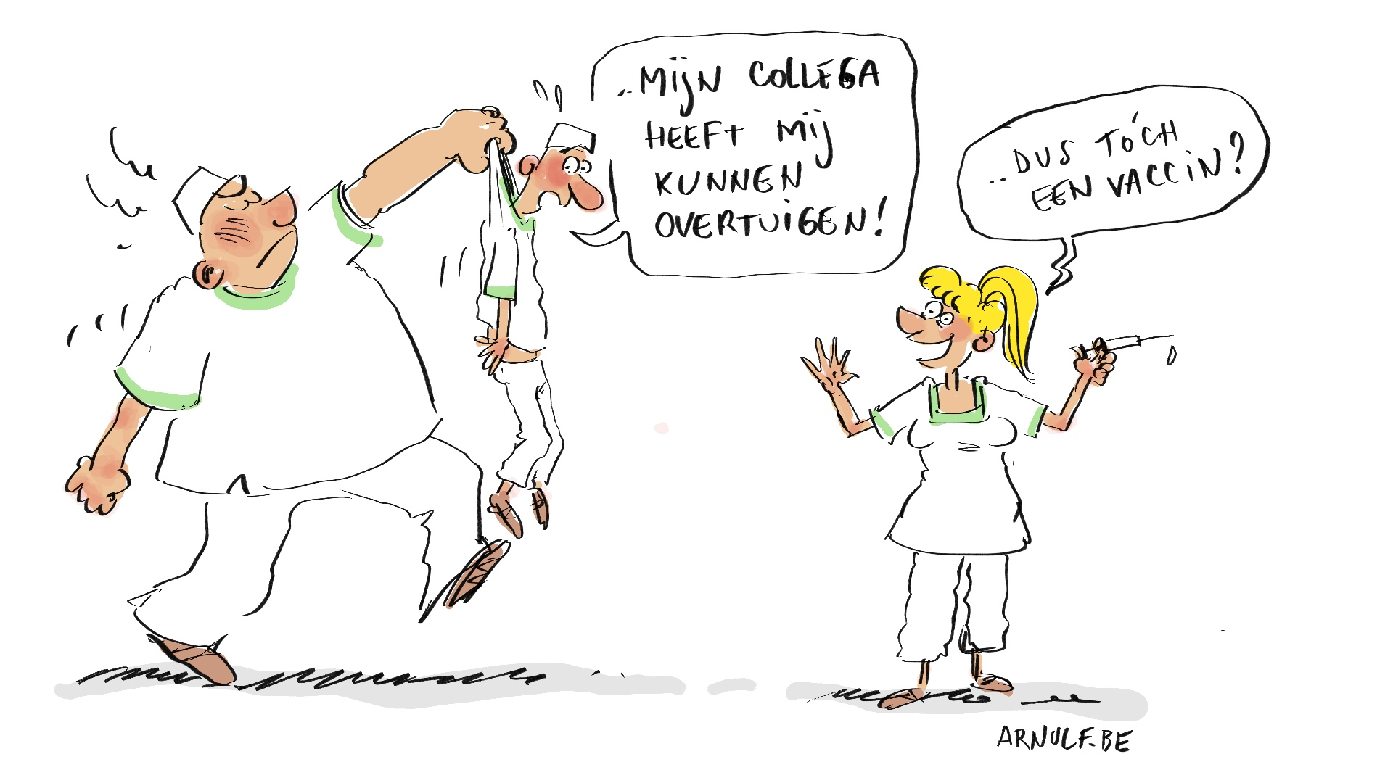
Overtuiging
Een overtuiging kan bekrachtigend of belemmerend werken.
Ik mag geen fouten maken
De toekomst ziet er somber uit
Het kan altijd misgaan
Ik ben niet belangrijk
Notes:
Overtuigingen bepalen je keuzes hoe je iets wilt bereiken dan wel vermijden. Een overtuiging is een sterke mening of geloof. ‘Iets’ wat wij ooit voor waar hebben aangenomen. Een overtuiging hoeft niet gebaseerd te zijn op objectieve waarnemingen. Hoewel overtuigingen dus niet objectief waar hoeven te zijn kunnen zij desondanks gedrag zeer sterk sturen. Dat wil zeggen het zijn sterke motivatoren die kunnen aanzetten om bepaalde vermogens (verder) te willen ontwikkelen of om ze wel of niet op een bepaald moment in te zetten.
Ik kan bijvoorbeeld de overtuiging hebben dat ik bijzonder goed kan onderhandelen, een vaardigheid waar ik mij terdege in heb getraind en die me al veel voordeel heeft opgeleverd. Ik ben ook geneigd dit vermogen waar mogelijk in te zetten. Anderen hoeven deze overtuiging niet te delen en zijn van mening dat ik te vaak marchandeer en altijd uit ben op eigen belang.
Ik kan er ook van overtuigd zijn dat ik over de kwaliteit ‘eerlijkheid’ beschik en vind dat ik deze altijd moet kunnen inzetten. Er zijn echter situaties waarin dit niet altijd verstandig is, mijn ‘eerlijkheid’ kan dan door anderen als ‘bot’ worden ervaren.
Aan overtuigingen zijn emoties gekoppeld. We kunnen overtuigingen hebben over een enkele persoon maar ook over groepen en hele organisaties. Als je gelooft dat je iets kunt dan is de kans dat je die vermogens gaat ontwikkelen groter dan wanneer je denkt dat je iets niet kunt. Bijvoorbeeld: Iemand kan de overtuiging hebben ‘Ik ben nu eenmaal niet iemand die zich goed kan profileren’. Dit kan de persoon belemmeren in het ontwikkelen van vaardigheden om dit gedrag te tonen. Als een organisatie de overtuiging heeft dat ‘het zich kunnen profileren’ van medewerkers een belangrijke vaardigheid is om bepaalde doelen te bereiken kan dit in de praktijk leiden tot problemen. De overtuiging van de medewerker is namelijk niet congruent met die van de organisatie. Overtuigingen kunnen in de praktijk maar moeilijk van ‘bovenaf’ worden opgelegd. Om slagvaardig te kunnen opereren zullen ze ook op het niveau van de werkvloer gedeeld moeten worden.

Slide 11
Menselijk gedrag beïnvloeden
Notes:
Antwoord B.

Slide 12
5. Gedrag(economie) deel I
Notes:
Economie is de wetenschap die zich bezighoudt met het bestuderen van keuzes. Koop je een nieuwe jas, of niet? Moet de overheid de inkomstenbelasting verhogen, of niet? Moet je als producent je prijs verhogen als compensatie voor milieuschade, of niet? Ga zo maar door. .

Slide 13
Gedragseconomie II
Rationeel is het handelen op basis van een rede. Je maakt dus keuzes op basis van feiten met kennis van oorzaak en gevolg.
Iemand die rationeel handelt maakt geen gebruik van gevoel of emoties.
In de meeste economische modellen gaat met er vanuit dat mensen altijd een keuze maak op basis van feiten en kennis.
Notes:
Iemand die rationeel handelt maakt dus gebruik van zijn of haar verstand bij het maken van beslissingen, en laat zich niet leiden door andere dingen zoals je gevoel of je emoties.
Economen hebben lang, in het kader van de 'alsof' methode, aangenomen dat mensen altijd rationeel handelen. Dit wil zeggen dat mensen altijd de beste beslissing maken gegeven hun voorkeuren of 'behoeften'. Dit alles behoort tot de eigenschappen van wat economen de Homo Economicus noemen: de economische mens. Naast rationeel zijn mensen volgens hen ook zelfzuchtig, oneindig slim en maken ze nooit fouten.

Slide 14
Handel jij rationeel?
Zijn de tafels even lang?

Slide 15
Handel jij rationeel?
Zijn de lijnen recht of niet?

Slide 16
Rationeel gedrag
Notes:
Het is niet altijd makkelijk om te zeggen wat rationeel is, zo ook niet hier. Het kan immers rationeel zijn voor de kinderen om de marshmallow nu op te eten als ze heel erge honger hebben. Echter, over het algemeen kunnen we aannemen dat twee marshamallows beter is dan één, en dat de beslissing om de marshmallow op te eten dus niet rationeel is.

Slide 17
Opdracht rationeel
Het restant van dit uur gaan jullie aan de slag met een opdracht (Sonnemans, 2014). Stel, je gaat een huis kopen in Tilburg met een budget van mij. Ongetwijfeld zijn er bepaalde eisen waaraan dit huis volgens jullie moet voldoen: een bepaalde grootte, buitenruimte, mooie keuken, ik noem maar wat. Jullie gaan op zoek naar een huis dat zo goed mogelijk aan jullie zelf bedachte eisen voldoet. Doorloop hiervoor de volgende stappen:
Maak een lijst van voorwaarden minimaal 10.
Ga op funda zoeken naar een koophuis dat aan jullie eisen voldoet. Als dit niet lukt schrap je een voorwaarden, tot dat je iets kan kopen van € 400.000
Aan hoeveel eisen hebben jullie kunnen voldoen?
Draaiend huis in tilburg.
Notes:
1. Maak een lijst van voorwaarden waaraan jullie huis moet voldoen (minimaal 10, geen maximum)
2. Ga op funda, of een andere website, op zoek naar een koophuis dat voldoet aan jullie eisen. Lukt het niet om een huis te vinden, schrap dan een voorwaarde en kijk of het lukt. Lukt het nog steeds niet, schrap dan weer een voorwaarde enzovoort.
3. Noteer achteraf: aan hoeveel van jullie originele eisen of voorwaarden hebben jullie weten te voldoen? Waarom hebben jullie uiteindelijk voor dit huis gekozen?

Slide 18
Begrensde rationaliteit
Men weegt niet alle opties tegen elkaar af bij het kiezen maar maakt een selectie en kiest op basis daarvan.
Mensen zijn niet oneindig slim maar gaan op zoek naar wat ‘goed genoeg is’.
Notes:
Volgens Simon is men namelijk niet 'oneindig slim' zoals van de Homo Economicus wordt beweerd, en men is dan ook niet in staat om alles met elkaar te vergelijken. In plaats van het beste gaat men dan ook eerder op zoek naar iets wat 'goed genoeg' is (Simon, 1972). Denk maar aan het kopen van een huis in Tilburg. Op ieder moment zijn er duizenden huizen te koop in Amsterdam, ieder met bepaalde karakteristieke eigenschappen. De een is groot, de ander heeft een tuin, de ander ligt weer op een mooie plek, enzovoort. Als je gegeven je voorkeuren al deze huizen tegen elkaar zou willen afwegen heb je een flinke klus voor je liggen. Sterker nog, als we Simon moeten geloven gaan dit je nooit lukken.
Daarom versimpelen we de keuze door bijvoorbeeld alleen te zoeken in een bepaalde buurt, of door andere criteria te stellen. Zo houden we een beperkt aantal huizen over waaruit we vervolgens kiezen. Echt rationeel is dit niet. Misschien is er immers wel een huis in een andere buurt dat veel beter aansluit bij je voorkeuren. Omdat je toch een weloverwogen beslissing hebt gemaakt binnen je selectie noemen we dit begrensd rationeel.

Slide 19
5. Design a better business
Magazine cover: wanneer valt jullie bericht op!
Headlines: hoe komt het dat iemand jullie verhaal wilt lezen
Interview: Waar gaat het interview over
Bottom line: Wat is er bereikt volgens het artikel
Tweets: hoe word het verhaal gedeeld met de wereld
Quotes: welke qoutes worden benoemd
Instagram: welke foto’s maken een samenvatting van jullie reis/product
Notes:
Magazine cover: wanneer valt jullie bericht op! Teken iets, plak een afbeelding zorg voor iets pakkends!
Headlines: hoe komt het dat iemand jullie verhaal wilt lezen, wat is een pakkende titel.
Interview: wie verteld jullie verhaal in het interview, is het iemand die bij jullie werk of een gebruiker? Waar gaat het interview over
Bottom line: Wat is er bereikt volgens het artikel
Tweets: hoe word het verhaal gedeeld met de wereld
Quotes: welke qoutes worden benoemd, niet alleen de positieve maar hoe reageren kritische mensen en concurenten
Instagram: welke foto’s maken een samenvatting van jullie reis/product

Slide 20
5. Design a better business
Risico aanname: Wat is de meest risicovolle aanname
Hypothese/verwachte uitkomst.
Experiment
Resultaten: Gegevens experiment
Conclusie: Welke bevindingen
Volgende stap: moet het experiment opnieuw of aanpassingen worden gedaan
Notes:
Risico aanname: Wat is de meest risicovolle aanname, die gecheckt moet worden en waarom?
Hypothese/verwachte uitkomst.
Experiment: Welk prototype, welke variabelen of statistieken, is het kwalitatief of kwantitatief
Resultaten: Gegevens experiment
Conclusie: Welke bevindingen
Volgende stap: moet het experiment opnieuw of aanpassingen worden gedaan

